Slide 1
ACCUEIL
SCENARIO PRODIGY
NOUVELLE CLIENTE
Notes:
1
Click on the active zone to start the film.

Slide 2
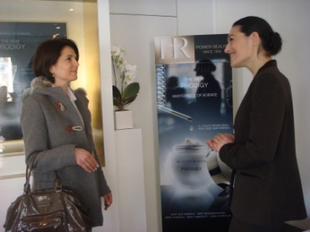
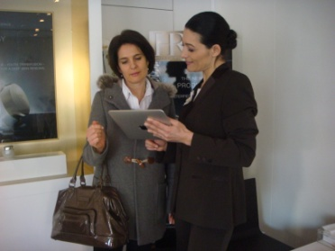
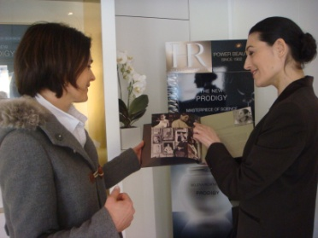
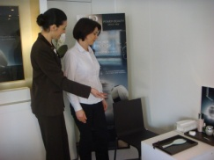
ACCUEIL
A FAIRE
Aller au devant de la cliente.
Sourire.
Prendre le livre de marque (ou l’Ipad) et dérouler devant la cliente
les photos de la marque en disant le discours de marque.
A ce moment, faire un geste pour l’inviter à s’asseoir
A DIRE
Bonjour Madame, bienvenue chez HR, la marque qui a plus de 100 ans d’expertise anti-âge.
Elle a été créée par une femme extraordinaire, Madame Rubinstein, qui a inventé les 1ers soins cosmétiques.
Elle était convaincue que la beauté donne un pouvoir et que chaque femme qui s’en donne les moyens a le pouvoir d’être belle. Aujourd’hui, nous croyons toujours en ce « Power Beauty ».
Nos produits sont développés avec la plus haute exigence. Nous avons un partenariat d’exception avec LaClinic-Montreux, en Suisse, qui nous permet de développer des soins à la frontière de ceux de la médecine esthétique.
J’aimerais vous inviter à faire votre diagnostic de peau personnalisé à la manière des cliniques esthétiques, à la fois en surface et en profondeur.

Slide 3
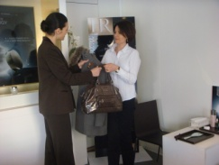
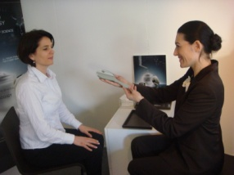
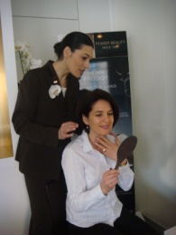
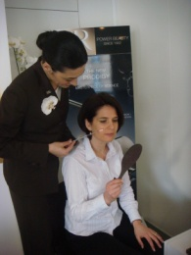
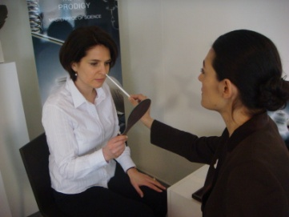
DIAGNOSTIC
A FAIRE
Inviter la cliente à s’asseoir.
Lui proposer de la débarrasser de son manteau ou de ses paquets si elle est chargée.
Lui expliquer comment va se passer le diagnostic.
La mettre à l’aise.
Lui donner le miroir et lui demander, ce qu’elle souhaiterait améliorer aujourd’hui.
Se placer derrière elle de manière à voir à la fois ce qu’elle voit elle-même dans le miroir et la laisser répondre. L’Ecouter. Retenir ce qu’elle dit.
Etre attentive.
Sourire. Etre bienveillante.
Lui poser les questions suivantes pour obtenir plus d’informations.
Pour finir, récapituler les besoins de la cliente en utilisant le stylet pour indiquer les différentes zones du visage, sans toutefois les toucher.
Annoncer la routine appropriée et proposer l’essai sur la main.
A DIRE
Je vous invite à vous asseoir pour que nous puissions faire votre diagnostic.
Puis-je vous débarrasser de votre manteau?
Afin de faire votre diagnostic personnalisé et de vous recommander les produits correspondants à vos besoins, je vais vous poser quelques questions.
Prenez ce miroir. Lorsque vous vous regardez dedans, pouvez-vous me dire ce que vous souhaiteriez-vous améliorer sur votre visage aujourd’hui?
Et concernant le contour de l’œil?
Quelle est votre routine de soin actuelle? Quels types de produits utilisez-vous quotidiennement?
Quelle texture préférez-vous pour votre soin quotidien, une texture crème légère ou plus riche?
Concernant votre maquillage, quel résultat teint préférez-vous? (protection naturelle/ longue tenue/ rajeunissant).
Vous m’avez donc dit que vos préoccupations étaient XXXXXXX. Pour répondre à ces problématiques anti-âge globales, je vous recommande la routine Prodigy.
Souhaitez-vous l’essayer sur la main?

Slide 4
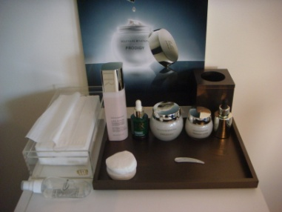
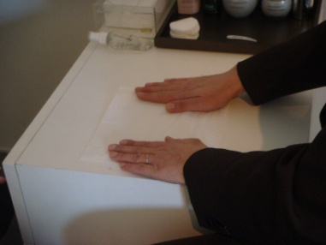
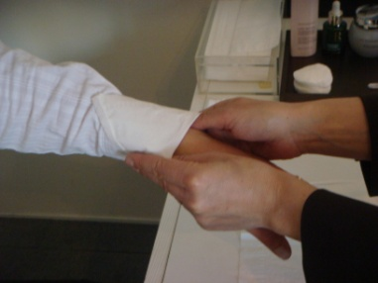
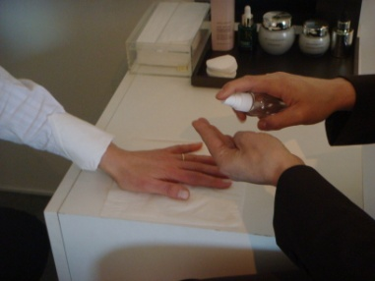
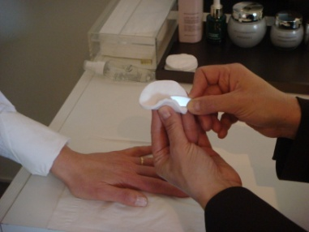
RECOMMANDATION PRODUITS
A FAIRE
Aller chercher les testers et les outils de service (désinfectant, cotons, kleenex, spatule(s), poubelle) s’ils ne sont pas déjà installés.
Disposer les testers dans l’ordre chronologique d’utilisation sur le plateau ou pad (et l’amener) devant la cliente: lotion adéquate+sérum+crème+contour de l’œil + fond de teint.
Après chaque utilisation de tester, le replacer dans cet ordre en le tournant vers la cliente, rebouché.
Déplier et disposer un kleenex devant la cliente.
Prendre un second kleenex le plier élégamment et en protéger la manche de la cliente.
Se désinfecter les mains ainsi que la spatule.
A DIRE
Voici donc la routine complète que je vous recommande pour répondre aux préoccupations dont vous m’avez fait part.
Afin d’être confortable durant l’essai des textures, je vais vous demander de poser votre main sur ce kleenex.

Slide 5
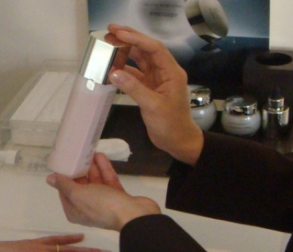
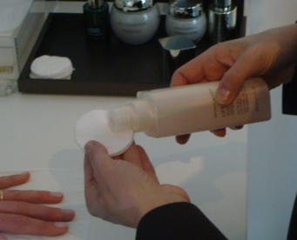
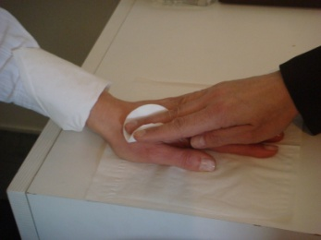
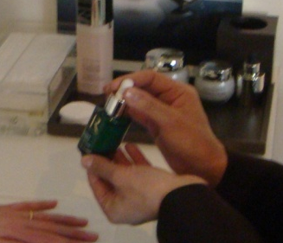
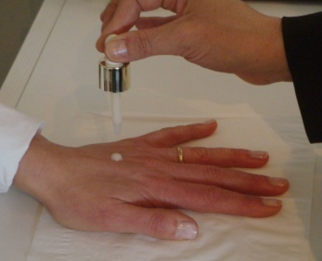
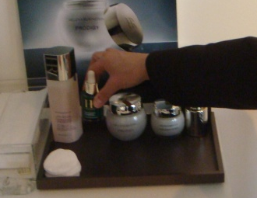
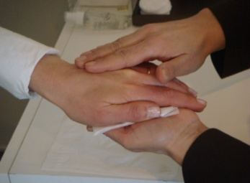
RECOMMANDATION PRODUITS
A FAIRE
Parler en faisant l’application pour ne pas perdre de temps.
Présenter la lotion à la cliente.
Prendre un coton et l’imbiber de lotion.
Passer ce coton imbibé sur la surface extérieure de la main sans aller sur le poignet ni les doigts!
Présenter élégamment le sérum à la cliente pour qu’elle puisse lire le nom pendant que vous en parlez.
Appliquer une seule goutte de sérum sur la main de la cliente sans que la pipette ne touche sa peau, refermer le flacon, le replacer.
Reposer le sérum Prodigy Powercell sur le plateau puis, faire pénétrer le sérum.
A DIRE
Afin de bien préparer votre peau à la découverte des textures Helena Rubinstein, je vais utiliser d’abord la lotion XXX. Au quotidien sur votre visage, ce geste est essentiel car il parfait le démaquillage et va préparer votre peau et assurer une meilleure pénétration du sérum.
Je vais maintenant appliquer une goutte du sérum Prodigy Powercell. Comme nous n’utilisons que les actifs les plus concentrés et les plus performants., quelques gouttes suffisent pour une peau visiblement rajeunie. Le sérum Prodigy Powercell est un concentré d’actifs qui va pénétrer au cœur de votre peau et va agir sur les trois grands mécanismes anti-âge:
La régénération cellulaire, la réparation des tissus et la défense contre les radicaux libres. Sa texture lui permet de pénétrer intégralement et totalement.
Appliquez ce sérum matin et soir sur une peau démaquillée en évitant le contour des yeux, par gestes horizontaux de l’intérieur vers l’extérieur du visage.
Dès 5 jours, la peau est visiblement plus lisse, plus éclatante.

Slide 6
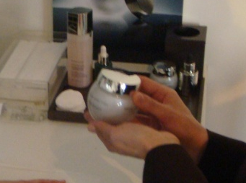
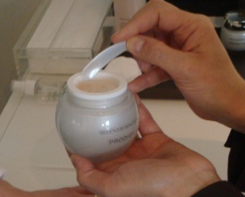
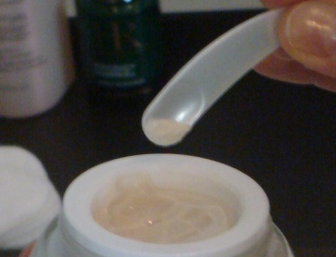
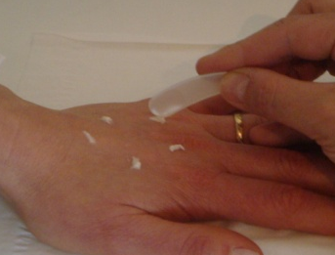
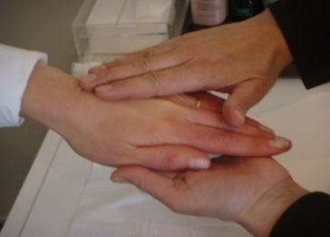
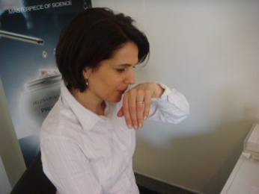
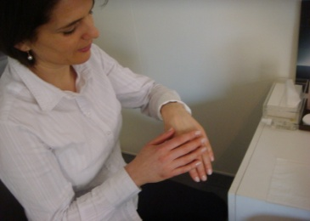
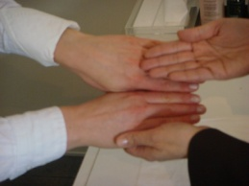
RECOMMANDATION PRODUITS
A FAIRE
Présenter ensuite élégamment à la cliente, de la même manière la crème Prodigy.
Ouvrir le pot, prendre une spatule propre de son sachet individuel ou que vous aurez désinfectée devant la cliente et prélevez une petite quantité de crème.
L’appliquer sur la main de la cliente puis reposer la crème sur le plateau.
Faire le modelage adéquat.
Si la cliente cherche un produit en particulier, insister sur ce produit et les résultats qu’il procure, tout en l’intégrant toujours dans la routine: sérum + crème + contour de l’œil + fond de teint.
Inviter la cliente à sentir et à toucher sa main pour apprécier le résultat peau velouté.
Lui demander de comparer ses deux mains pour voir la différence.
A DIRE
Pour maximiser les bénéfices de cette routine anti-âge globale, il suffit ensuite d’appliquer Prodigy, le soin anti-âge globale d’excellence qui est la signature de Helena Rubinstein depuis 10 ans. C’est un prodigieux concentré anti-âge qui, tel la sève transmettant la vie au cœur de la plante va apporter à votre peau une véritable transfusion de jeunesse en profondeur. Le peau est raffermie, plus jeune, plus éclatante.
C’est un anti-âge global qui répondra parfaitement à vos attentes, à utiliser matin et soir après le sérum sur le visage sauf le contour des yeux.
Sa texture et son parfum sont uniques. Qu’en pensez-vous?

Slide 7
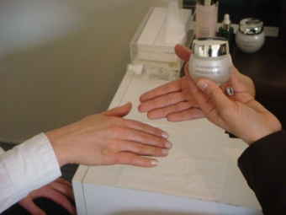
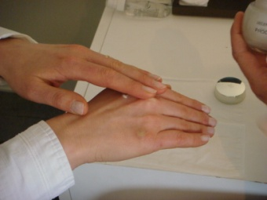
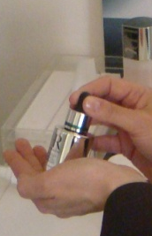
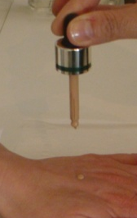
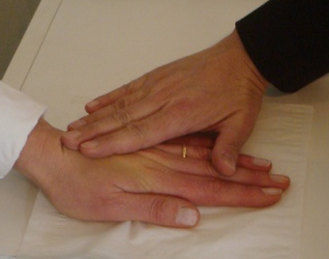
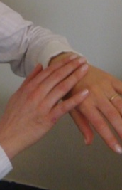
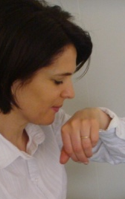
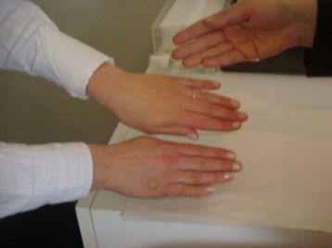
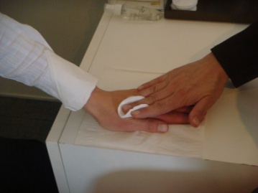
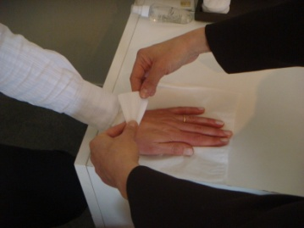
RECOMMANDATION PRODUITS
A FAIRE
Proposer à la cliente de tester la texture du contour de l’œil. Si elle accepte appliquer une toute petite touche de produit sur son autre main et la laisser étaler la texture.
Enfin, terminer avec le fond de teint Prodigy Powercell.
Proposer à la client et de l’essayer sur la 1ère main (celle où vous avez appliqué les produits visages). Prenez une teinte universelle comme le 23.
Déposez une petite quantité de fond de teint sur le dessus de la main de la cliente, sans que le pipette ne la touche.
Inviter la cliente à sentir et à toucher sa main pour apprécier le résultat, puis, l’inviter à comparer ses deux mains.
A la fin de l’application texture, si vous avez appliqué le fond de teint sur la main de la client, prendre un coton, l’imbiber de lotion et le passer sur la main de la cliente pour enlever le fond de teint.
Enlever le kleenex de protection qui protégeait sa manche.
A DIRE
La peau du contour de l’œil est beaucoup plus fine que celle du visage. De plus cette zone est très sollicitée par les expressions faciales, c’est pour cette raison que le soin que vous appliquez sur cette zone fragile doit être particulièrement adapté. Dans votre cas, le produit idéal est le baume Prodigy Eyes, pour obtenir un effet anti-âge et lissant, à utiliser également matin et soir.
Saviez-vous qu’il existe d’autres gestes complémentaires très simples pour lisser votre peau et lui conférer jeunesse, éclat et fraîcheur?
Vous pouvez notamment sublimer votre teint tout en prolongeant les bienfaits de votre routine de soin grâce au fon de de teint Prodigy Powercell.
Dès l’application, vous aimerez son effet peau nue ultra naturel qui laissera pourtant votre peau confortable toute la journée, lissée, rajeunie.

Slide 8
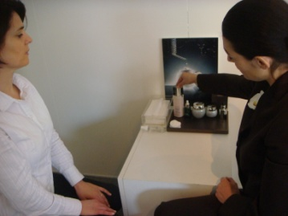
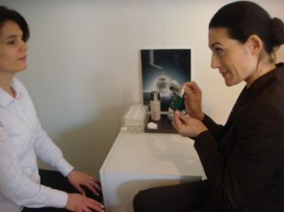
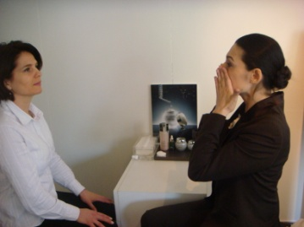
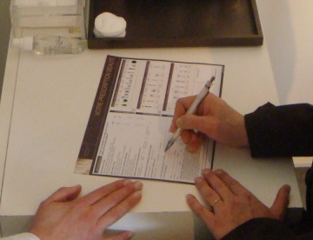
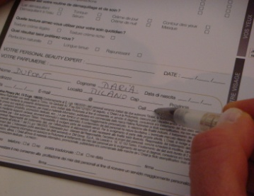
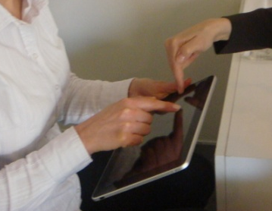
RECOMMANDATION PRODUITS
A FAIRE
Récapituler et conclure.
Redisposer dans l’ordre chronologique d’utilisation les différents produits montrés, en ligne devant la cliente.
Désignez chaque produit quand vous en parlez, et mimez les gestes d’application.
Répondre aux questions éventuelles (voir dossier de formation).
Remplissez la partie diagnostic et produits de la carte de prescription (ou de l’Ipad)
Ne pas oublier la phrase de conclusion, primordiale pour déclencher l’acte d’achat.
A DIRE
La routine de soin appropriée pour vous Madame est donc la routine Prodigy, qui va vous aider à combattre de manière globale vos préoccupations liées à l’âge, que ce soit profondeur comme en surface:
Chaque jour matin et soir après le démaquillage, utilisez la lotion XXX sur un coton imbibé. Appliquez ensuite quelques gouttes de Sérum Prodigy Powercell sur vos doigts et appliquez le par des gestes lissants horizontaux de l’intérieur du visage vers l’extérieur, en évitant le contour des yeux.
Prélevez ensuite à l’aide de la spatule une petite quantité de crème Prodigy et appliquez-la sur le visage et le cou en effectuant des mouvements lissants vers le haut. Utilisez toute la surface de la main, en partant du cou vers le front.
Pour la zone fragile du contour de l’œil appliquez une petite quantité de baume Prodigy Eyes avec le bout de l’index et du majeur, en partant de l’intérieur vers l’extérieur des yeux.
Enfin, le matin, vous pouvez compléter les bienfaits de votre routine en utilisant quelques gouttes de Fond de teint Prodigy Powercell.
Qu’en pensez-vous?
Qu’est-ce qui vous ferait plaisir aujourd’hui?
ou Que souhaitez-vous prendre aujourd’hui?

Slide 9

GESTION DE L’OBJECTION PRIX
A FAIRE
En cas de question sur le prix:
A DIRE
Nos soins sont des soins d’exception.
Ils sont développés avec la plus haute exigence. Nous avons un partenariat exclusif avec LaClinic Montreux qui nous permet de développer des soins très performants, à la frontière de la médecine esthétique.
D’autre part, nous n’utilisons que des actifs hautement concentrés sélectionnés pour leurs performances.
Chez Helena Rubinstein, nos textures aussi sont exceptionnelles, comme vous avez pu le constater.
Nos soins sont donc destinés à des femmes exigeantes, qui sont prêtes à se donner les moyens d’être belles.

Slide 10
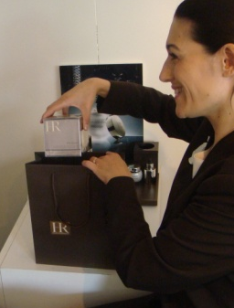
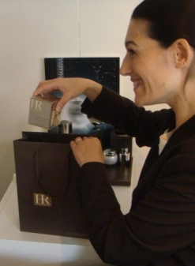
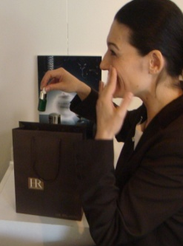
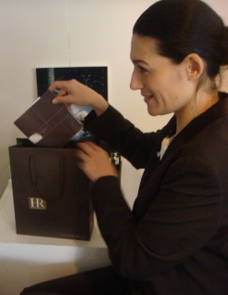
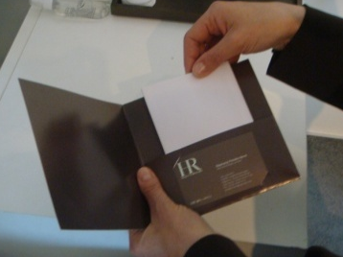


FINALISATION
A FAIRE
Une fois que la cliente a fait son choix, aller lui préparer ses produits.
Choisir les échantillons adéquats. Préparer un échantillon par produits conseillé et non acheté, en priorisant les must haves.
Ex. si la cliente achète Prodigy crème, remettre Powercell et la crème Prodigy Yeux en échantillon.
Il faut expliquer les échantillons : ce que c’est, comment on les utilise.
Proposer à la cliente de faire partie du fichier client. Lui demander de remplir la fiche CRM ou la remplir pour elle (ou remplir pour elle la fiche dans l’Ipad).
Lui proposer immédiatement si c’est possible une beauty Intervention Prodigy de 15’ ou bien un Focus ou alors lui proposer de prendre RV pour un autre jour.
La remercier, la conforter dans son choix de produits.
Accompagner la cliente à la caisse, lui remettre ses produits, lui donner sa carte de visite en lui disant quand vous serez de retour dans ce point de vente.
L’accompagner vers la sortie en souriant.
A DIRE
Très bien, je vais aller préparer vos produits.
Voici vos produits. J’ai également le plaisir de vous remettre des doses d’essai de XXXX et YYYY pour vous permettre de les découvrir chez vous.
XXX s’utilise …. appliquez le …. (idem pour l’échantillon YYYY).
Je vais également vous remettre l’ordonnance beauté qui récapitule les produits que je vous ai présentés aujourd’hui.
Souhaitez-vous faire partie de nos clientes privilégiées pour recevoir en exclusivité des offres…. XXXX (décrire les avantages).
J’aimerais vous proposer également de bénéficier d’un service beauty Intervention de 15’ ou bien d’un focus maquillage gratuitement pour vous montrer sur votre visage comment utiliser vos produits. Quand seriez-vous disponible?
Voici vos produits, c’est vraiment un excellent choix.
Je serai ravie de vous revoir je suis présente jusqu’au (dire le jour) et reviendrai ensuite (dire la date). Voici ma carte, n’hésitez pas à m’appeler.
Souhaitez-vous que je vous appelle un taxi?
Au revoir, à bientôt.

Slide 11
ACCUEIL
SCENARIO PRODIGY
CLIENTE PRODIGY VENANT RACHETER SES PRODUITS
Notes:
11
Click on the active zone to start the film.

Slide 12
ACCUEIL
A FAIRE Aller au devant de la cliente. Sourire. La cliente sait ce qu’elle veut: racheter sa crème et / ou son baume Prodigy pour les yeux. L’objectif est de répondre à sa demande tout en la rassurant sur le nouveau Prodigy. | A DIRE Bonjour Madame, bienvenue chez HR, la marque qui a plus de 100 ans d’expertise anti-âge. ……………… Je vois que vous connaissez notre marque. Je vous remercie de votre confiance/fidélité à Prodigy.

Slide 13
ACCUEIL
A FAIRE Inviter la cliente à s’asseoir. | A DIRE 10 ans après son lancement, et forts de son succès mondial avec plus d’un million d’unités vendues à travers le monde, nous avons rénové notre crème Prodigy ainsi que le baume pour le contour des yeux. Nous avons encore amélioré la puissance anti-âge de Prodigy tout en conservant sa formule extrêmement sensorielle qui a fait son succès auprès des femmes. Le parfum et la texture sont donc inchangés. Les nouveaux soins de la peau Prodigy bénéficient aujourd’hui d’une innovation HR, la Bio-Sève Moléculaire, qui agit même dans le derme profond pour améliorer les résultats cutanés et offrir un rajeunissement intense de la peau. , plus lisse et plus éclatante. Et autre bonne nouvelle: son prix reste inchangé. Avez-vous quelques minutes pour que je vous fasse ré-essayer sa texture?

Slide 14
SUITE…
A FAIRE Inviter la cliente à s’asseoir. Lui proposer de la débarrasser de son manteau ou de ses paquets si elle est chargée. Reprendre la découverte texture (Cf. p. 4) en insistant sur Prodigy Crème et Prodigy Eyes. Et suivre le 1er scénario en l’adaptant si besoin (ex. page 7: ne pas dire le 1er paragraphe) et en étant plus succinct et rapide, puisque la cliente connait déjà les produits. Si la cliente est pressée et /ou ne souhaite pas s’asseoir, lui faire essayer la texture debout. Pour la crème Prodigy , se désinfecter les mains, passer un coton imbibé de lotion sur sa main et appliquer ensuite une petite quantité de crème. Faire pénétrer avec les gestes d’application adéquats puis lui faire apprécier le résultat. Si elle n’achète rien, lui remettre un échantillon sachet de la Crème. | A DIRE

Slide 15
ACCUEIL
SCENARIO PRODIGY
CLIENTE CHERCHANT UN PRODUIT SPECIFIQUE
Dans ce cas reprendre le premier scenario et l’adapter légèrement en mettant le focus lors de la recommandation produits sur le produit qu’elle recherche, mais en lui présentant toujours une routine complète:
(lotion +) sérum + crème + contour de l’œil + fond de teint
Notes:
15
Click on the active zone to start the film.

